Slide 1
 | ARM架构 | RISCV架构
切换任务 | pxCurrentTCB | current/next_task_cx_ptr(两个，且都是形参)
在哪保存 | 当前PSP(只有一个栈) | Sscarch寄存器（恢复完之后用户栈的使用不会更改内核栈的使用状态）
从哪恢复 | TCB->pxTopOfStack（需要算法来更改TCB，会变化） | 形参传入,(传入的不同来调度任务,且固定) 此时Sscarch寄存器只作为恢复用户栈SP的中间量，恢复完成后将当前内核栈的SP保存进Sscarch寄存器
栈指针 | MSP/PSP寄存器 | SP寄存器
任务的指令地址 | R15(PC)寄存器 | SEPC寄存器
函数形参 | A0-A4寄存器 | A0-A4寄存器(约定俗称)
切换函数 | 调用SwitchTaskContext()函数 | 设置STVEC寄存器,执行__alltrap切换进内核态后call trap_Handler()，依据调用号执行切换（find+__switch）
如何切换 | 找到下一个任务的TCB | 找到下一个任务的TCB，并依据TCB->SP恢复Task2的TrapContext
异常/函数返回 | R14(LR)寄存器。在异常中保存R14寄存器是因为调用SwitchTaskContext()会更改R14的值，R14之前存储的是退出PendSV中断后是什么状态，因此需要存储R14寄存器的值。 | 执行call trap_Handler()之后RA寄存器会自动编译为PC+8的地址，也就是说函数返回后跳转执行__restore。 在trap_Handler()中执行__switch中将RA寄存器切换为新任务的TCB中存储的RA值，使得新任务切换回来后可以继续执行内核态的代码(由于ra为被调用者保留寄存器，因此如果后续有其他函数也不影响)。 Trap_Handler返回之后内核栈会清除函数占用的栈帧，因此sp指向新任务的kst_ptr。

Slide 2

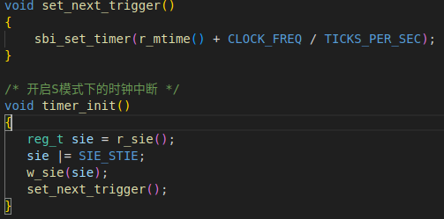
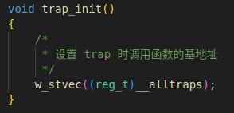
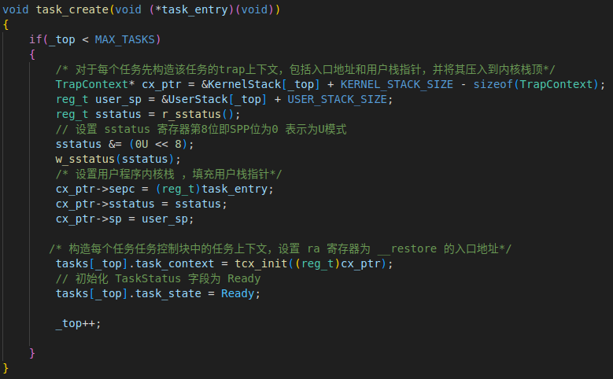
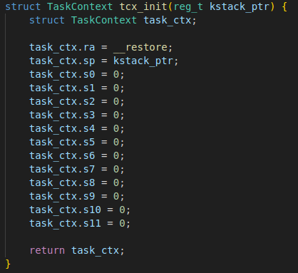
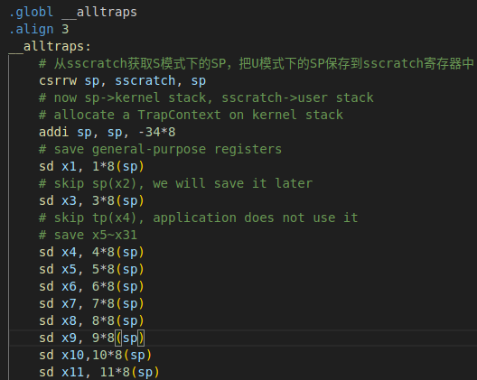
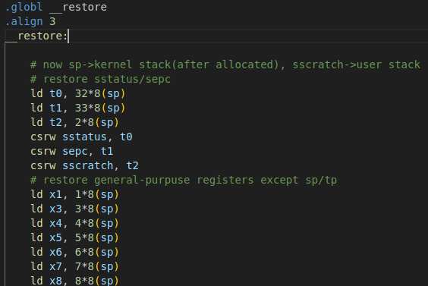
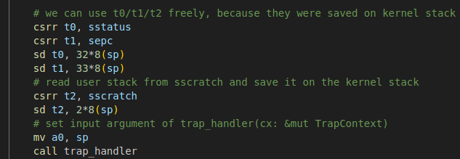
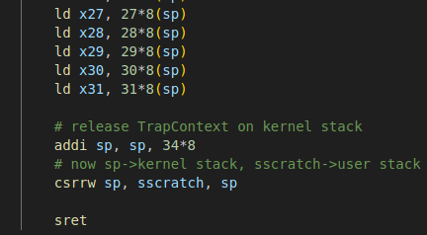
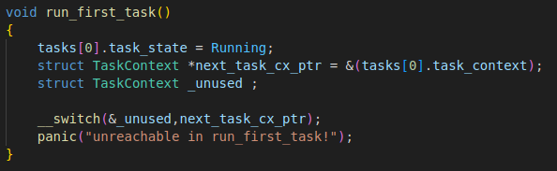
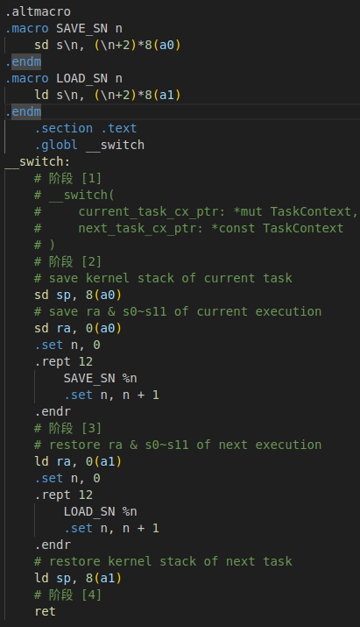
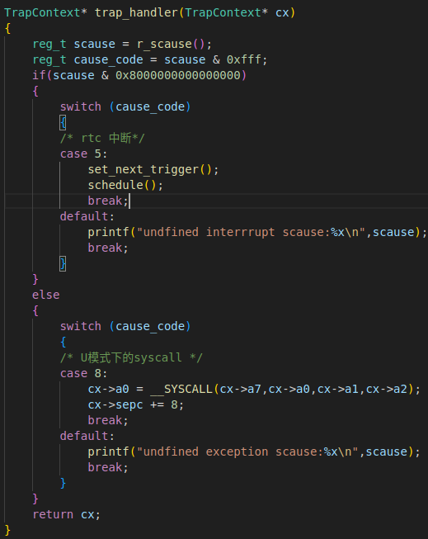
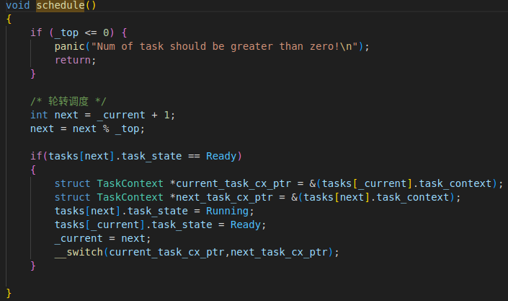
每次时钟中断都会调向stvec寄存器内的地址
构建trapcontext：sp指向任务栈的栈顶，sepc指向任务函数，sstatus。将任务的trapcontext结构体压入内核栈中存储trapcontext的位置。
构建taskcontext(内核栈栈指针的指向，以及任务S态的ra)：ra指向__restore，sp指向内核栈中保存trapcontext的地址。
在__alltrap中通过sscarch寄存器找到此任务内核栈中存储陷阱帧的地址，将任务栈的sp临时存入sscarch寄存器最后存储sp。
恢复新任务内核栈中的trapcontext（sp指向内核栈，将任务栈的sp临时存入sscarch寄存器，最后恢复sp）。其他寄存器恢复完成后将此时新任务的内核栈的sp存入sscarch寄存器,并恢复sscarch寄存器中任务栈的sp。(在__alltrap时可以找到内核栈中陷阱帧的地址)
依据传入的current/next_taskcontext_ptr来保存/恢复任务内核态中sp的指向以及ra的指向。
初始化每个任务的taskcontext中的ra指向__restore，sp指向内核栈中保存trapcontext的地址，因此在此函数中通过新任务的taskcontext来恢复新任务的ra以及内核栈的sp，通过换栈来实现切换任务；后续的__restore可以通过新任务的trapcontext来恢复到用户态。
__switch会把被调用者保留的寄存器如ra,sp等保存进当前任务的taskcontext，等下次切换回来之后进行恢复. (这也是为什么调用了__switch函数会修改ra寄存器或者即使__switch后面内核态中还有代码，但是最终也能依据ra不断返回到到call handler时ra保存的__restore)，并且换栈之后随着函数的不断退出最终sp会指向新任务内核栈中的trapcontext。

Slide 3
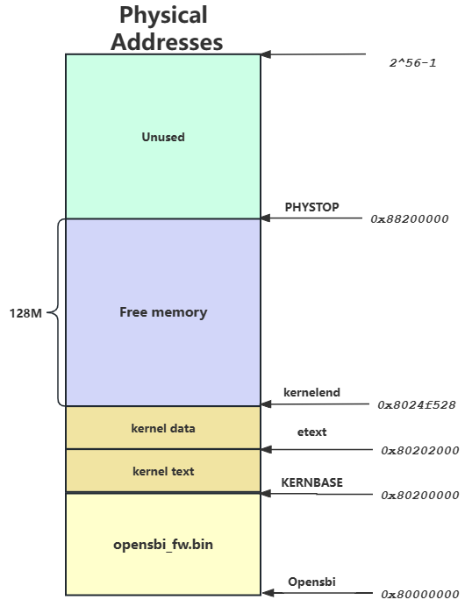
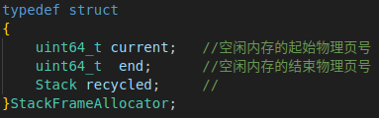
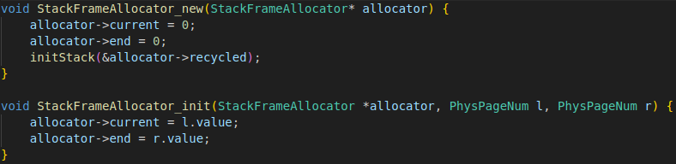
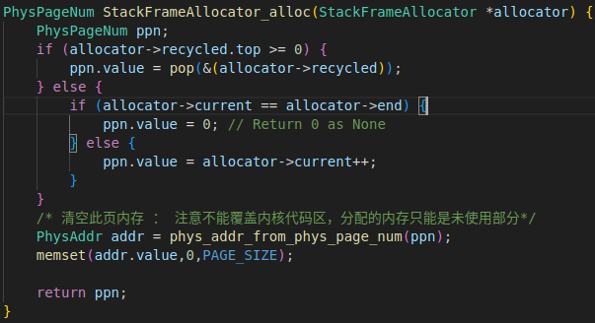
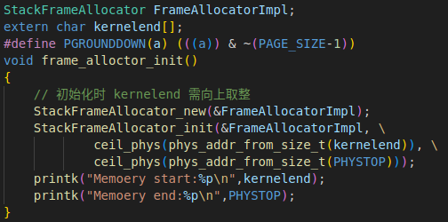
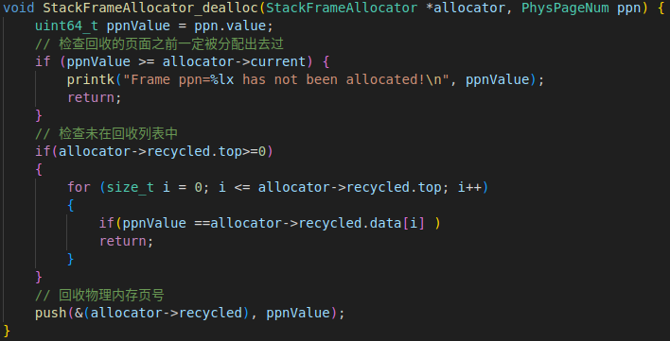
分配出去的页dealloc是放入栈中，current是单增的永不减小。

Slide 4
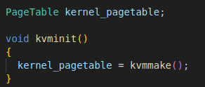
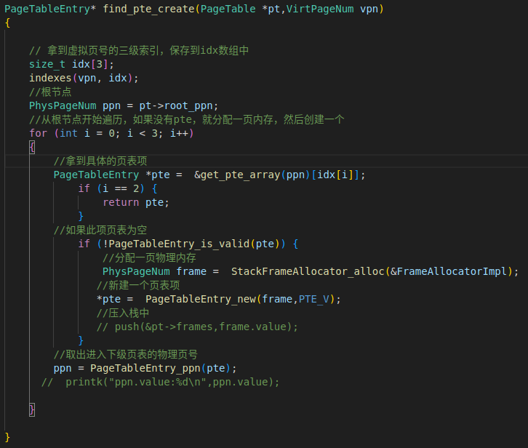
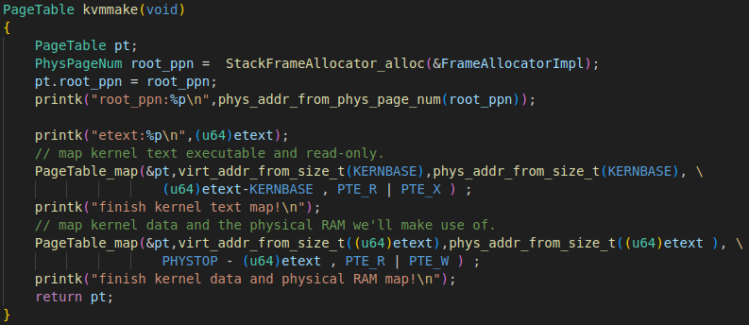
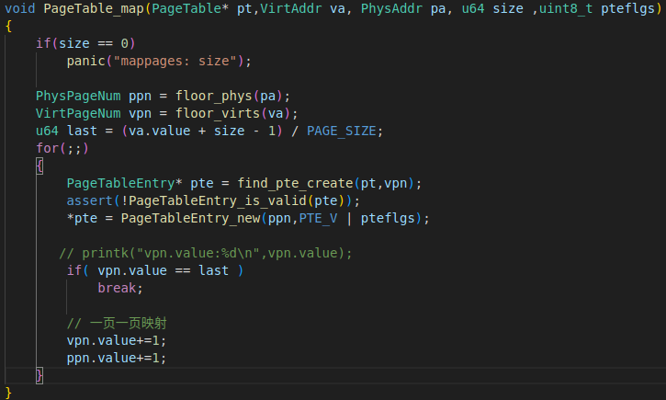
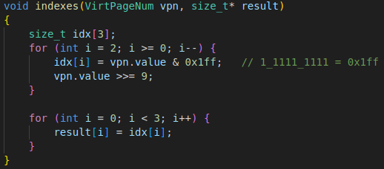
在内核的虚拟地址空间创建一个全局变量存储内核的token。(存储根页表的页号)
Sv39分页中，虚拟地址每9位相同的都是跳转去同一个页表项。
一级页表只需要一页，后续列表需要很多页。
将kernelend到PHYSTOP之间128MB的可用内存交给栈式内存管理器来管理。
本质是创建一个页表token，使得内核的虚拟地址与物理地址进行恒等映射。（为什么？）
将kernelbase到etext之间的代码段页恒等映射为可读可执行属性；
将etext到PHYSTOP之间的页恒等映射为可读可写属性。
首个进程的三级页表位于kernelend往上的空闲页。

